Slide 1
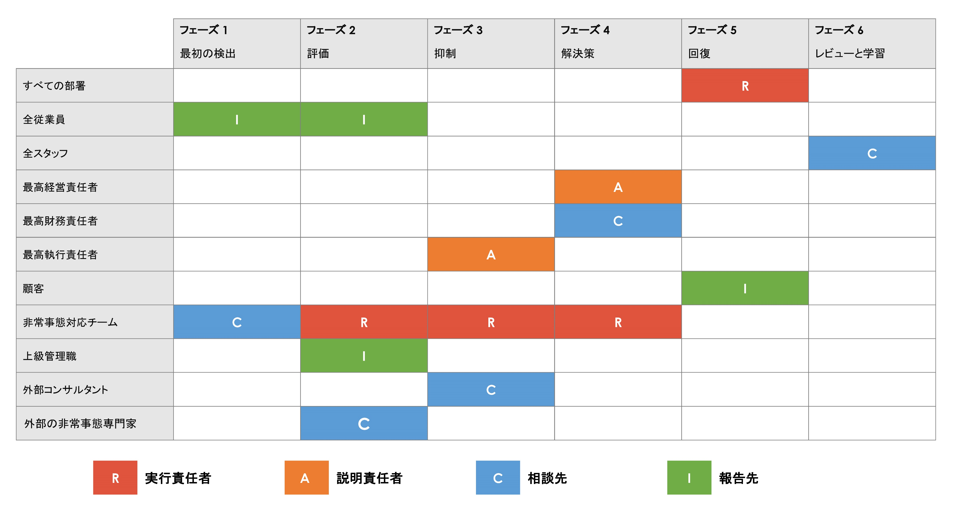
非常事態対応エスカレーション マトリクス テンプレート
このテンプレートを使用するタイミング: このテンプレートを使用すると、非常事態対応を効率的に管理してエスカレーションを行うことができるため、非常事態の各フェーズが適切な役割や個人によって、構造化された明確な計画に従って管理されるようになります。
テンプレートの注目の機能: このテンプレートは、実行責任者、説明責任者、相談先、報告先 (RACI) マトリクス形式を特徴としており、列ヘッダーにはエスカレーション フェーズ、左側の列には責任者となる役割/個人を記載します。このマトリクスは非常事態発生時に責任を割り当て、説明責任を確保するための、詳細かつ整理されたアプローチを提供します。

Slide 2
非常事態対応エスカレーション マトリクス テンプレート
エスカレーション フェーズ | 非常事態対応の各フェーズを列挙します。
R - 実行責任者 | タスクを実行する人物
A - 説明責任者 | 最終的に説明責任を負い、諾否の権限と拒否権を持つ個人
C - 相談先 | 意見を求められる人物で、通常は当該テーマの専門家
I - 報告先 | 最新の進捗状況を常に通知される人物で、通常はそのタスクによる結果の影響を受ける人

Slide 3
非常事態対応エスカレーション マトリクス
 | フェーズ 1 | フェーズ 2 | フェーズ 3 | フェーズ 4 | フェーズ 5 | フェーズ 6
 | 最初の検出 | 評価 | 抑制 | 解決策 | 回復 | レビューと学習
すべての部署 |  |  |  |  | R
全従業員 | I | I
全スタッフ |  |  |  |  |  | C
最高経営責任者 |  |  |  | A
最高財務責任者 |  |  |  | C
最高執行責任者 |  |  | A
顧客 |  |  |  |  | I
非常事態対応チーム | C | R | R | R
上級管理職 |  | I
外部コンサルタント |  |  | C
外部の非常事態専門家 |  | C
R | 実行責任者 | A | 説明責任者 | C | 相談先 | I | 報告先

Slide 4
非常事態対応エスカレーション マトリクス
 | フェーズ 1 | フェーズ 2 | フェーズ 3 | フェーズ 4 | フェーズ 5 | フェーズ 6
 | 最初の検出 | 評価 | 抑制 | 解決策 | 回復 | レビューと学習
財務アドバイザー |  |  |  |  | C
人事部 |  |  |  |  | C
同業他社 |  |  |  |  |  | I
法務アドバイザー | C |  | C
現地の緊急通報受理機関 | I
地方自治体 |  |  | I
現場のセキュリティ チーム | R
広報 |  |  | I
品質保証マネージャー |  |  |  |  |  | A
復旧マネージャー |  |  |  |  | A
規制当局 |  |  |  | I
R | 実行責任者 | A | 説明責任者 | C | 相談先 | I | 報告先

Slide 5
非常事態対応エスカレーション マトリクス
 | フェーズ 1 | フェーズ 2 | フェーズ 3 | フェーズ 4 | フェーズ 5 | フェーズ 6
 | 最初の検出 | 評価 | 抑制 | 解決策 | 回復 | レビューと学習
審査委員会 |  |  |  |  |  | R
リスク管理部門 |  |  |  | C
安全責任者 |  | A | R
セキュリティ マネージャー | A | C
株主 |  |  |  | I
サプライヤー |  |  |  |  | I
技術チーム |  |  |  | R
R | 実行責任者 | A | 説明責任者 | C | 相談先 | I | 報告先

Slide 6
免責条項 Smartsheet がこの Web サイトに掲載している記事、テンプレート、または情報などは、あくまで参考としてご利用ください。Smartsheet は、情報の最新性および正確性の確保に努めますが、本 Web サイトまたは本 Web サイトに含まれる情報、記事、テンプレート、あるいは関連グラフィックに関する完全性、正確性、信頼性、適合性、または利用可能性について、明示または黙示のいかなる表明または保証も行いません。これらの情報に依拠して生じたいかなる結果についても Smartsheet は一切責任を負いませんので、各自の責任と判断のもとにご利用ください。

